Slide 1







安全即时通讯系统
Secure instant messaging system
汇报人：胡炜康
时间：7月4日
小组成员：胡炜康、马民泽、王鸣一、章泽亮、姜乐

Slide 2

目录.
CONTENTS
项目概述
项目架构
服务器端实现
客户端实现
01
02
03
02
04
高级功能
演示与测试
总结与展望
05
06
07

Slide 3


01
项目概述
C/S丨P2P丨加密传输

Slide 4



项目目标：
01.使用C/S和P2P混合架构实现即时通信
02.实现消息的秘密传输
03.实现简单易用的人机交互界面
04.合理的对用户数据进行管理

Slide 5



核心功能
01.用户管理
04.加密通信
02.好友管理
03.状态查询

Slide 6

用户管理
用户注册：
用户可以使用唯一的用户 ID、密码和邮箱进行注册。
用户登录：
用户通过验证用户 ID 和密码登录系统，同时提供公钥、IP 地址和端口信息。
心跳机制：
通过定期发送心跳包更新用户的最后活跃时间，确保系统能及时清理不活跃用户。

Slide 7
好友管理
添加好友：
用户可以向其他用户发送好友请求。
删除好友：
用户可以从通讯录中删除已有的好友。
查看通讯录：
用户可以向服务器请求自己的好友列表和好友请求列表。

Slide 8
状态查询
在线状态查询：
用户可以查询好友的在线状态。
公钥获取：
当好友在线时，用户可以获取其公钥、IP 地址和端口信息。
P2P通信：
当好友在线时，可以和好友进行加密的P2P的通信。

Slide 9
加密通信
非对称加密：
用户之间使用非对称加密的方式通过服务器作为第三方进行密钥分配。
对称加密：
用户通过对称加密的方式进行文字，图片和语音聊天。
信息隐藏：
用户可以将消息隐藏在图片中发送，防止攻击者窃听。

Slide 10
技术栈
04.身份验证：
Flask-JWT-Extended，用于实现 JSON Web Token（JWT）身份验证机制，确保用户身份的安全验证。
01.后端框架：
Flask，一个轻量级的 Python Web 框架，用于构建服务器端应用程序。
02.前端框架：
Vue，一个构建用户界面的JavaScript 框架，于开发 Web 应用程序。
03.数据库：
SQLAlchemy，一个 Python 的数据库抽象层，支持多种数据库，如 MySQL、SQLite 等。

Slide 11
02
项目架构
WebUI丨客户端丨服务端

Slide 12
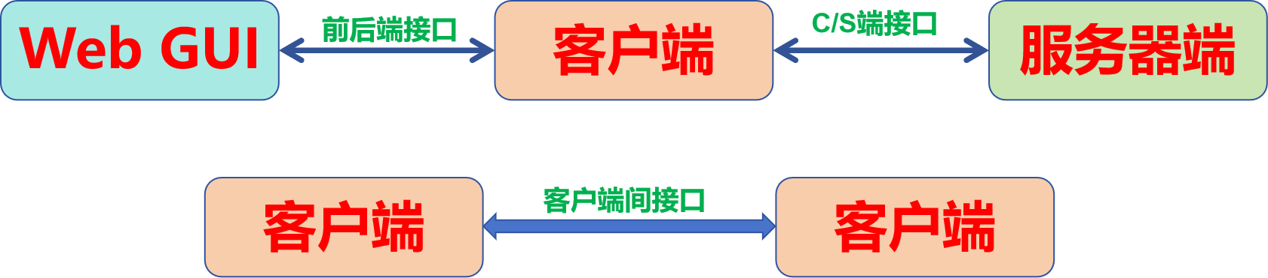
项目架构
客户端：
业务逻辑处理与P2P通信
服务端：
用户管理与数据存储
WebUI：
用户交互界面

Slide 13
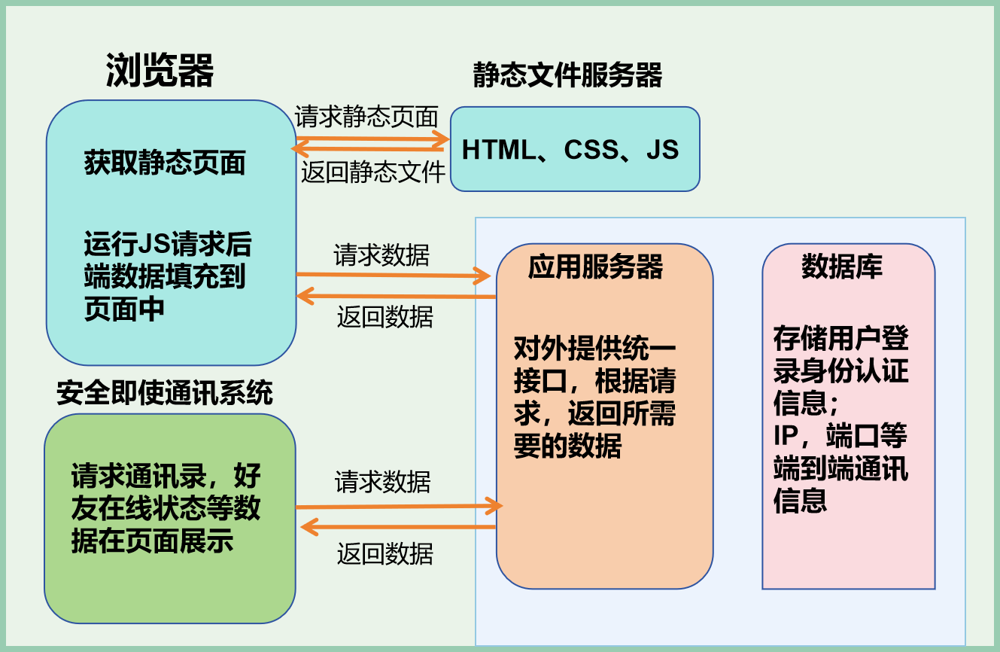
前后端分离
安全即时通信系统架构
前端静态加载 + 动态数据渲染
后端分层处理（API + 数据库）
支持实时通讯与用户认证。

Slide 14
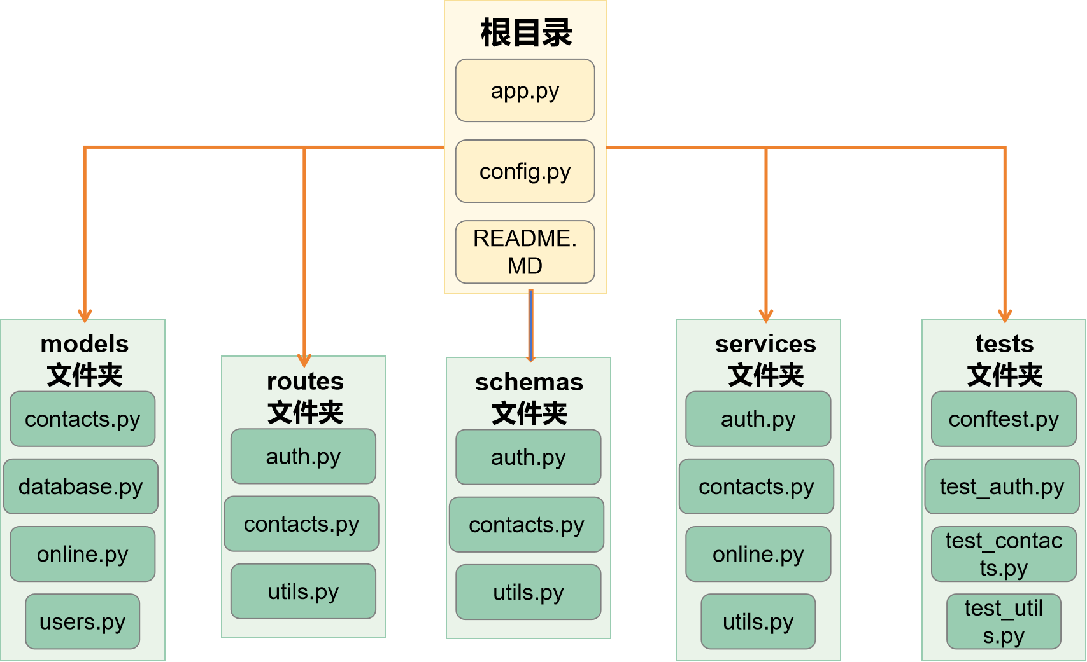
Flask 分层架构

Slide 15
03
服务器端实现
用户认证|通讯录管理|在线状态维护|公钥分发

Slide 16
核心功能
01.用户注册和登录
04.不活跃用户清理
注册时，验证用户 ID 的唯一性，对密码进行加密存储。
登录时，验证用户 ID 和密码，生成 JWT 令牌，并记录用户的在线信息。
定时检查用户的最后活跃时间，删除超过一定时间未活跃的用户信息。
02.好友管理
03.状态查询
添加好友时，验证好友 ID 的有效性，创建好友关系记录。
删除好友时，删除相应的好友关系记录。
查看通讯录时，根据用户 ID 查询好友列表和好友请求列表。
在线状态查询时，根据好友 ID 查询其在线状态。
公钥获取时，当好友在线时，获取其公钥、IP 地址和端口信息。

Slide 17
关键技术：
01.数据库操作：
02.身份验证：
使用 SQLAlchemy 进行数据库操作，通过定义模型类来映射数据库表，实现数据的增删改查。
使用 Flask-JWT-Extended 实现 JWT 身份验证，确保用户请求的合法性。
03.定时任务：
04.数据验证：
使用 APScheduler 在后台定时执行不活跃用户清理任务，提高系统的性能和安全性。
使用 Pydantic 对请求数据进行验证，确保数据的合法性，避免恶意请求。

Slide 18
04
客户端实现
Web前端|API网关|P2P通信引擎|加密模块

Slide 19
核心功能
01.用户界面：
04.状态显示：
提供简洁易用的用户界面，包括登录界面、注册界面、通讯录界面、聊天界面等。
显示好友的在线状态，方便用户了解好友的实时情况。
02.消息发送和接收：
03.好友管理：
用户可以发送和接收文字消息，实现即时通讯功能。
用户可以在客户端进行添加好友、删除好友、查看通讯录等操作。

Slide 20
关键技术：
01.前端框架：
02.通信协议：
选择使用 Vue.js等前端框架，构建交互式的用户界面。
使用 HTTP 协议与服务器进行实时通信，确保消息的及时传输。
03.加密技术：
04.数据库
使用对称加密、非对称加密和消息隐写技术对消息进行加密，确保通信内容的安全性。
使用数据库维护本地的好友列表和历史聊天记录。

Slide 21
05
高级功能
语音消息|token保存登录状

Slide 22
高级功能
语音消息
保留登录状态
前端借助浏览器接口，允许用户直接在网页上录制并发送语音消息。 使用 getUserMedia 请求访问麦克风，获取音频流。创建 MediaRecorder 实例，开始录制音频。停止录制，获取音频数据。将音频数据发送到服务器。
用户登录成功后，服务器生成 Token 并返回给客户端，客户端在后续请求中携带 Token 进行身份验证。
用户登录，服务器验证用户信息。验证通过后，服务器生成 Token 并返回给客户端。客户端在后续请求中携带 Token。服务器验证 Token 的有效性，确认用户身份。

Slide 23
06
演示与测试

Slide 24
07
总结与展望

Slide 25
总结与展望
总结
展望
本安全即时通讯系统实现了用户管理、好友管理、状态查询等核心功能，采用了 Flask、SQLAlchemy、Flask-JWT-Extended 等技术栈，确保了系统的高效性和安全性。
通过单元测试和集成测试，验证了系统的正确性和稳定性。
增加更多的功能，如群组聊天、文件传输、语音通话、视频通话等。
优化系统性能，提高系统的并发处理能力和响应速度。
加强安全防护，采用更先进的加密算法和安全机制，确保通信内容的安全性。

Slide 26
Thank you for
watching
感谢您的观看
汇报人：胡炜康
时间：7月4日

